Slide 1
Подготовила: заведующий хозяйством
МОУ СШ №95 Зайцева Л.А.
Доступная среда
в муниципальном общеобразовательном учреждении
«Средняя школа № 95 Краснооктябрьского района Волгограда»

Slide 2
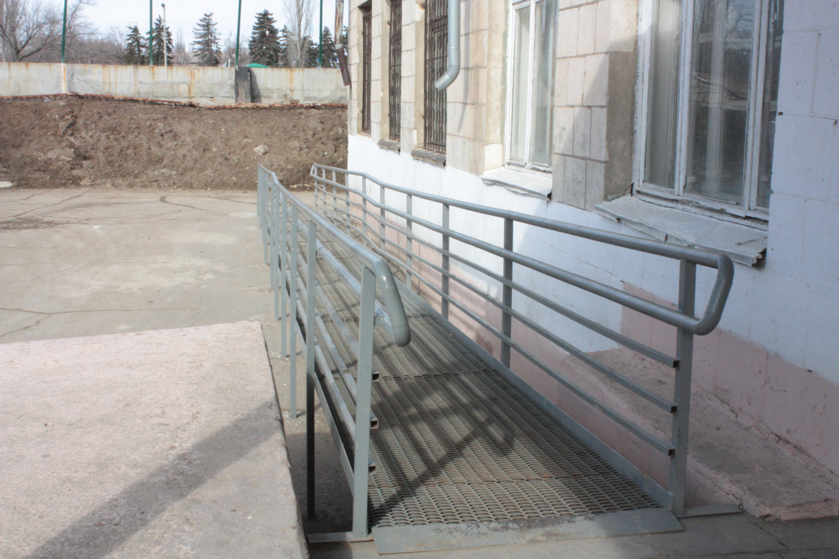
Пандус

Slide 3
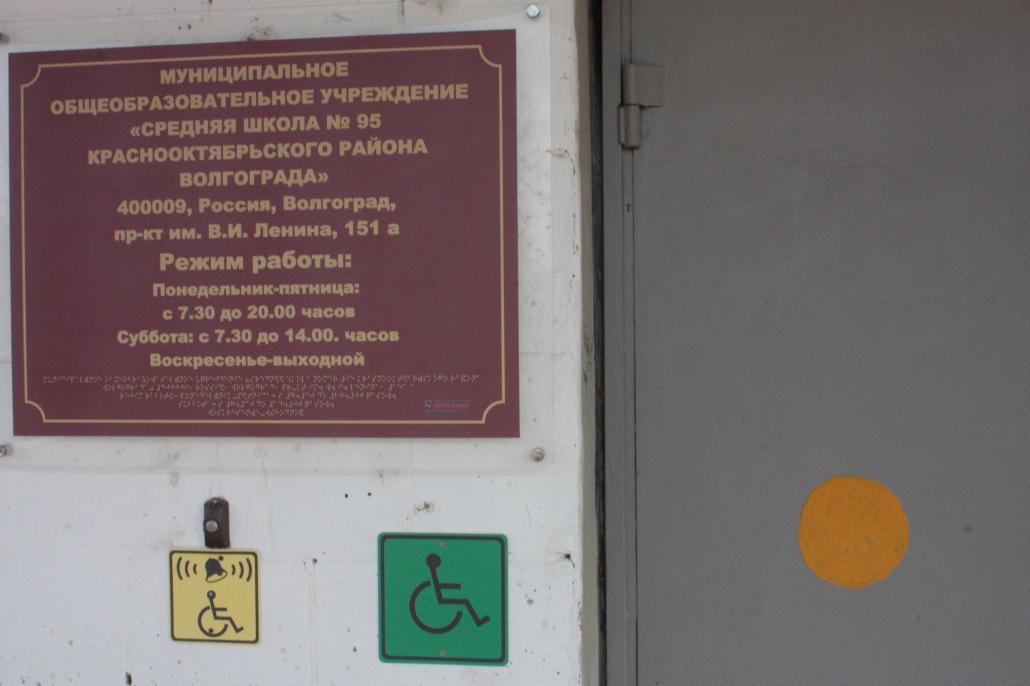
Входная группа

Slide 4
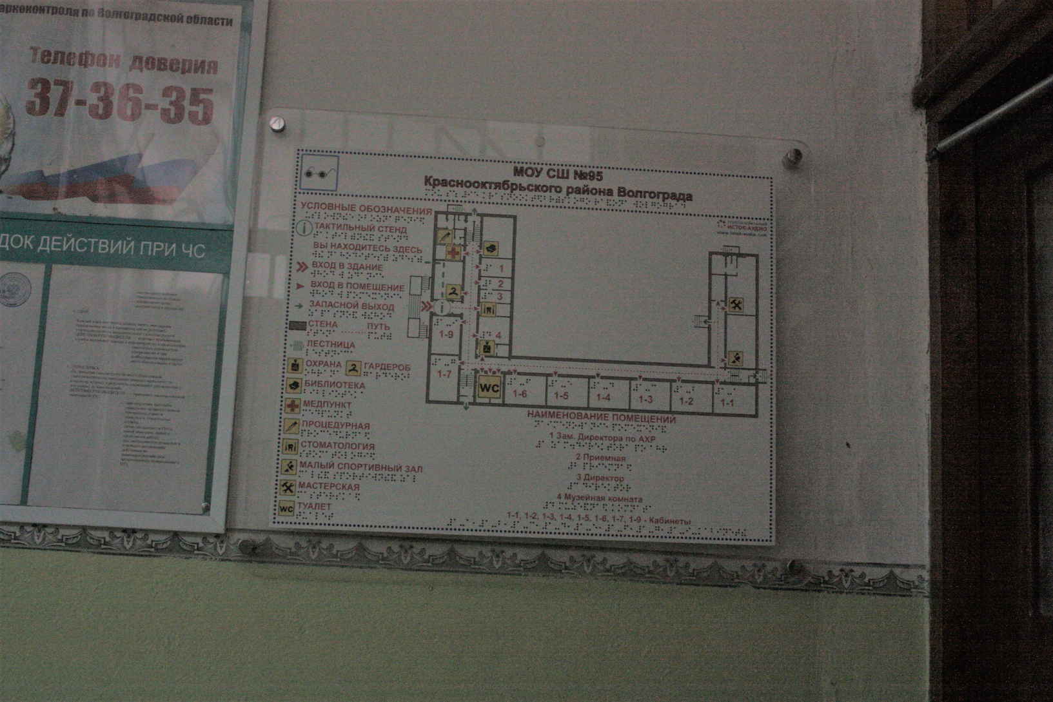
План эвакуации со специальным шрифтом

Slide 5
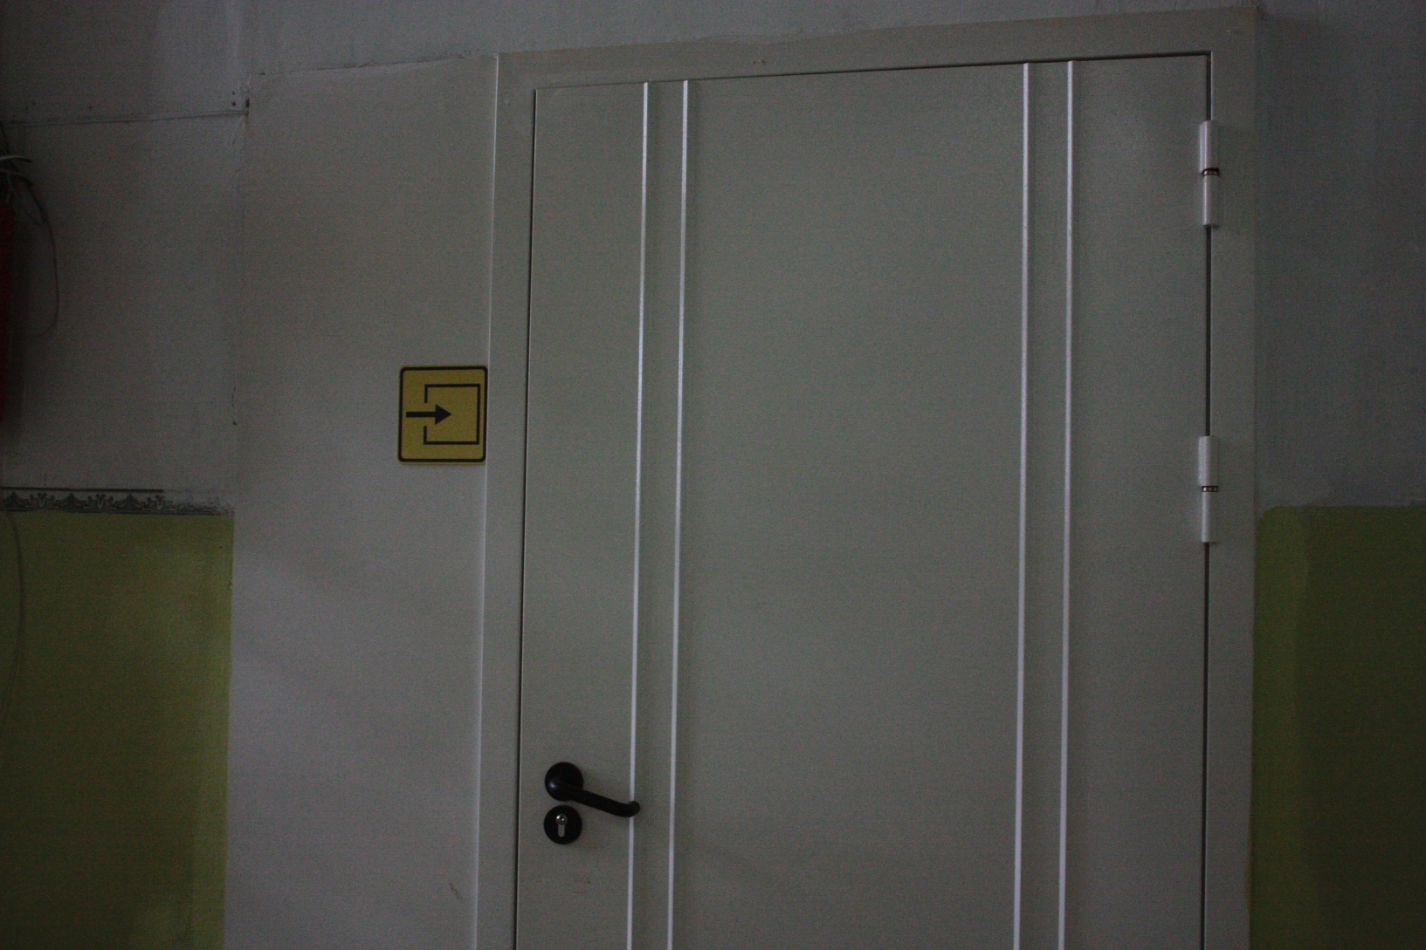
Двери в учебный кабинет

Slide 6
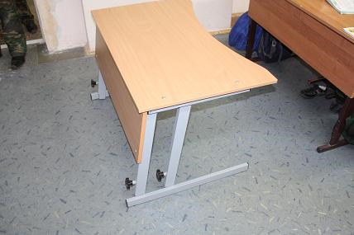
Специальная парта.

Slide 7
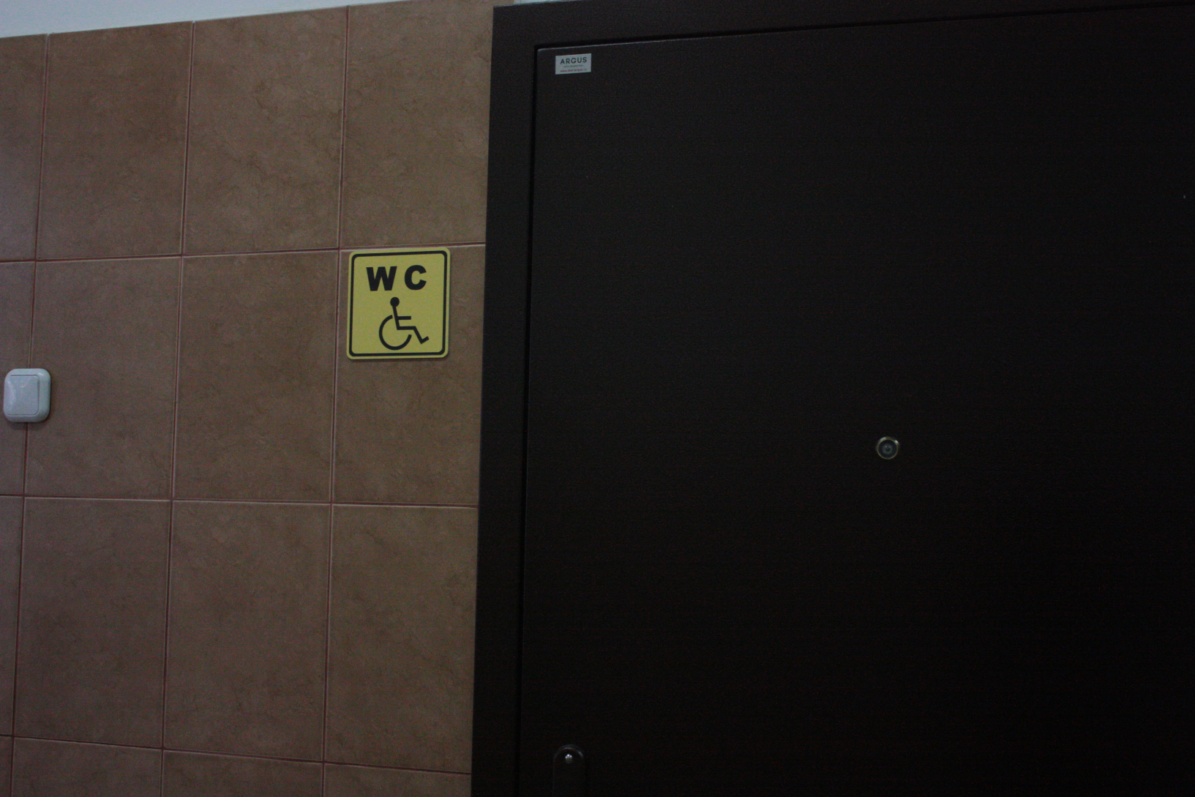
Входная дверь в туалет

Slide 8
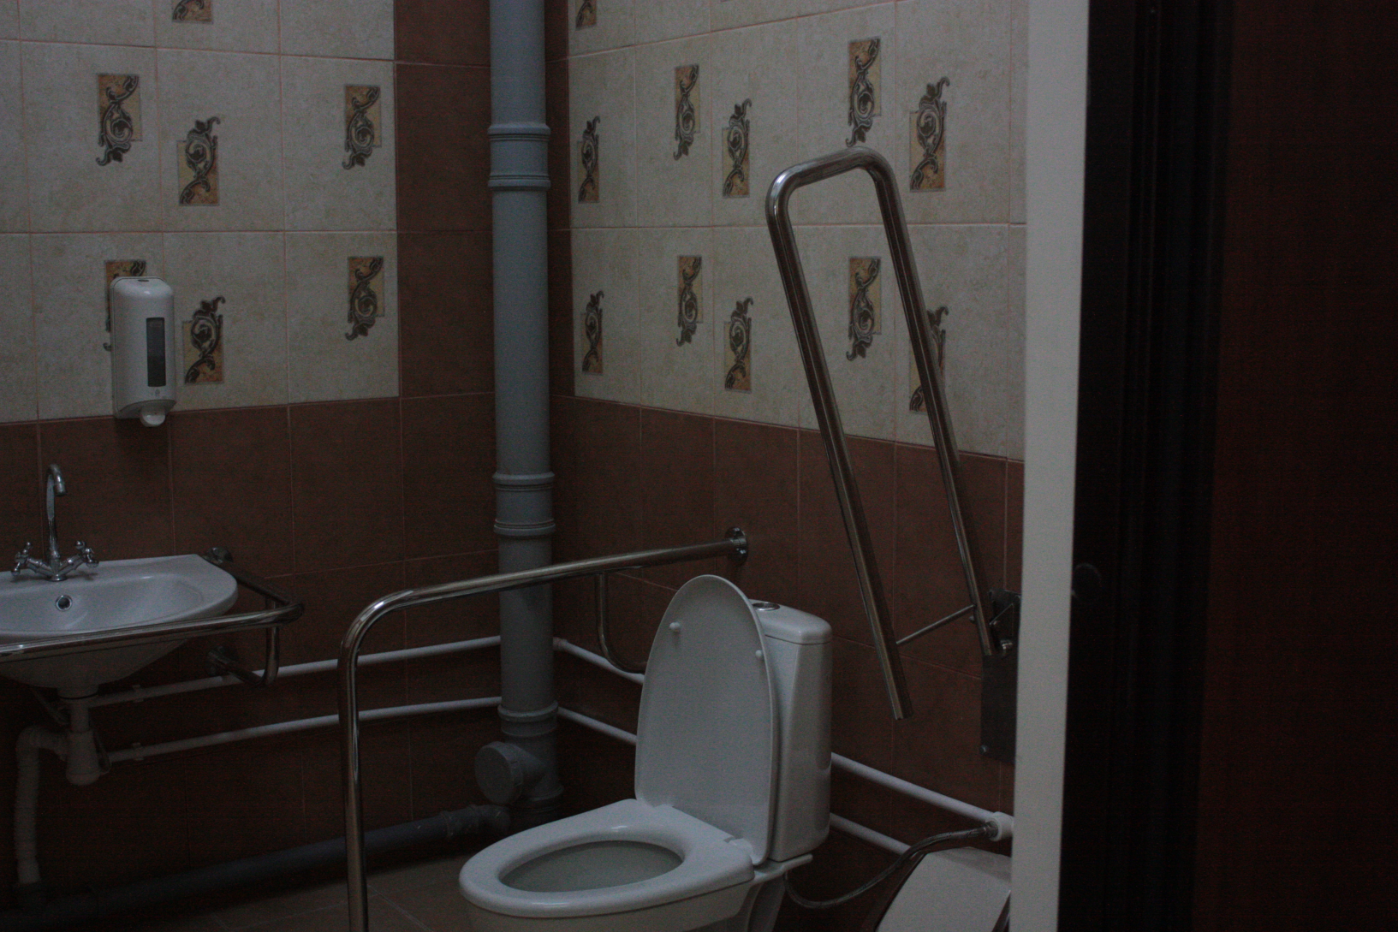
Туалетная комната

Slide 9
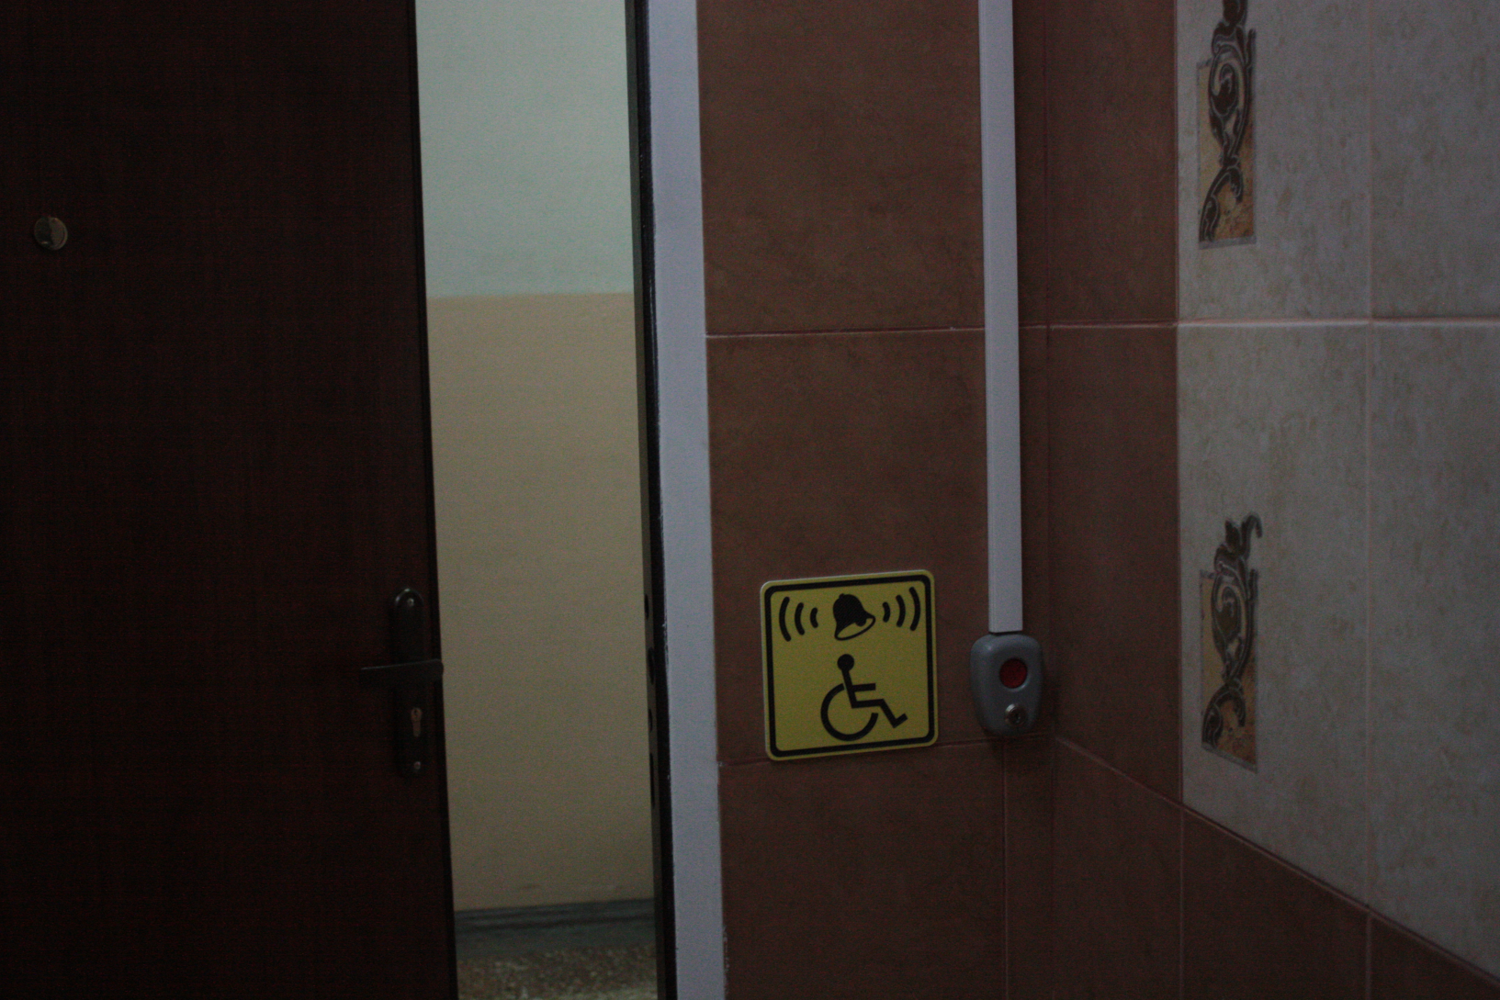

Slide 10
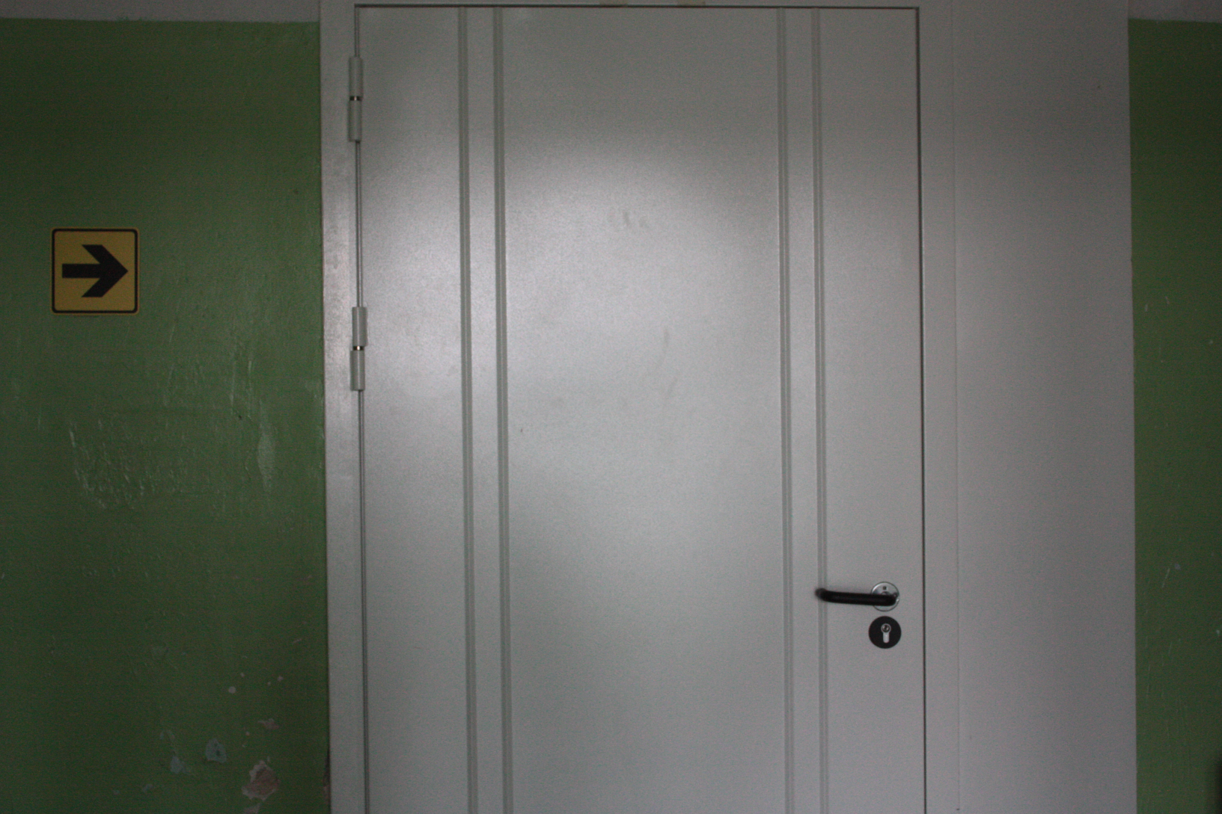

Slide 11
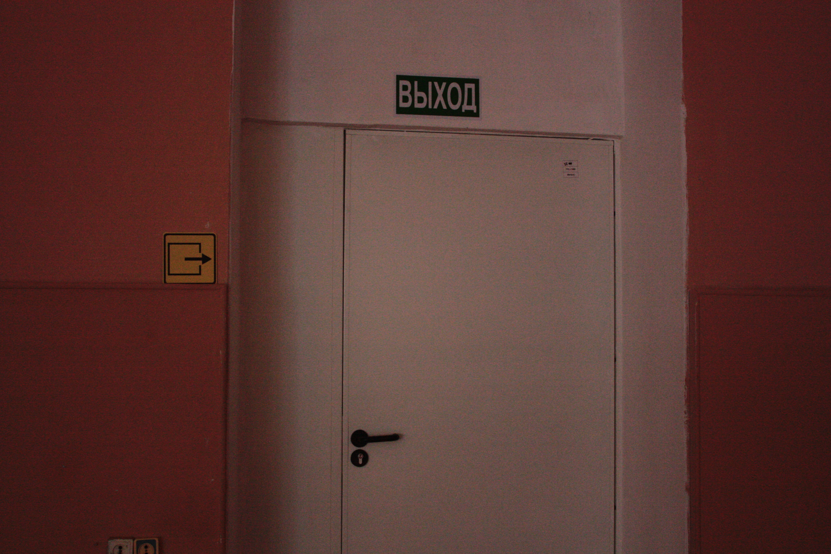

Slide 12
Благодарим за внимание!

